Slide 1
LCGT RSE ロードマップ特別作業班
目的
LCGTにおけるRSE実現計画を策定し, 提案する.
技術レベルの現状把握をし、LCGT完成形までの工程の
見通しを整合性ある形で取りまとめ、提案すること.
(設計・技術 開発とプロトタイプテスト・組み込み手順など)
経緯
観測帯域特別作業班
→ LCGT RSE方式の決定
「5年目のかたち」 特別作業班
→ LCGTロードマップの方向性
RSEの実現に関しては, 別途より深い議論が必要
PLUS
→ 今後1年程度の研究開発方針の議論

Slide 2
特別作業班 会合
第1回 4月21日 (水) 17:00-19:00
第2回 5月12日 (水) 17:00-19:00
第3回 6月 2日 (水) 17:00-19:40
参加 (順不同)：
黒田, 三代木, 大橋, 梶田, 三尾, 森脇, 斉藤, 大前, 森,
藤本, 辰巳, 高橋(竜), 我妻, 川村, 上田, ちんたん, 麻生,
宮川, 安東, 神田, 鈴木, ,斎藤, 宗宮, 苔山, 西田, 田越,
山元, 和泉

Slide 3
報告内容
ロードマップ策定には至っていないが、
主要な方針が定められた → 今回報告し、承認を得る.
今後の方針を説明
内容
(0) 前置き
大前提条件、議論の方針, RSE技術について復習
(1) 到達目標設定 --- 何をいつまでに?
(2) RSE技術のまとめ --- 技術の現状と今後の見通し
(3) ロードマップの策定 --- 具体的な計画策定

Slide 4
報告内容
(0) 前置き
大前提条件、議論の方針, RSE技術について復習
(1) 到達目標設定 --- 何をいつまでに?
(2) RSE技術のまとめ --- 技術の現状と今後の見通し
(3) ロードマップの策定 --- 具体的な計画策定

Slide 5
LCGT基本方針
「 LCGTの推進について： 基本的な考え方」
梶田先生 (2009.11.30)
•基本方針1: LCGTをR&Dマシンとはしない。
これはあくまで観測のマシンであるので、R＆Dは例えばCLIOなどで行う。
R&Dの結果十分LCGTに入れて効果で出ると分かったもののみを入れる。
•基本方針1.5： 上記基本方針１は８年目からの運転についてもあてはめる。
十分なR&D成果が出ているもののみ入れる。つまり、full LCGTで入れる
となっていても、R&Dの成果が十分でなければいれない。
•基本方針２：
上記を踏まえて、LCGT, CLIO, …を用いた８年目当初までのロードマップ
を作成する必要あり。

Slide 6
作業部会検討事項
(1) 到達目標設定
RSEを中心に 干渉計(光学系, 制御系) を含めて考える。
LCGTに組み込むための準備完了時期.
何を持ってRSE 技術が完成した、と言えるのか?
(2) RSE技術のまとめ
RSE各要素に関して技術レベルのとりまとめ
基本原理, 光学設計, 信号取得・制御法 (光路長, アラインメント),
制御機器ハードウェア・ソフトウェア, 光学素子, 熱,
雑音評価, 長期間安定性, キャリブレーション,
(入射光学系, 変調器, 出射光学系)
国内外のR&Dの現状 , 今後5-8年間の見通し
(3) ロードマップの策定
RSE各要素に関して開発計画を立てる.
技術開発の方針提案.
人員, 開発経費などの制約/要求をまとめる.

Slide 7

RSE技術の復習
RSE (Resonant-Sideband Extraction) :
腕共振器に大光量を蓄えつつ、
信号成分のキャンセルを抑える干渉計技術
出力ポートに鏡を追加
(SEM: Signal Extraction Mirror)
(J.Mizuno 199x ??)
腕共振器:
重力波の効果 (時空の歪み)を
光の位相変化(信号サイドバンド)に変換
→ 信号は 内部光振幅・滞在時間に比例
ファブリ・ペロー共振器
フロントミラー
共振器のフィネスが高い方がよい
(光の平均往復回数を増やす)
フロントミラー
ファブリ・ペロー共振器
リサイクリングミラー
シグナルエキストラクションミラー
信号成分の滞在時間も増加し、
信号のキャンセルが起こる
SEMにより信号成分だけ取り出す

Slide 8
RSE技術の復習
マイケルソン干渉計部 --- 検出ポートで暗縞になるように制御
信号成分 : 検出ポートで強めあう → SECで滞在時間が決まる
他の光成分 : 光源方向で強めあう → PRCで滞在時間が決まる
光を蓄えつつ、信号はすぐに出すことが可能.
・大光量を蓄えやすい
蓄えられる光量 --- 鏡の光損失で決まる.
RSEは、腕共振器部で大きな光ゲインを持
つため、基材の透過損失、マイケルソン部
の干渉損失の影響を避けやすい.
・鏡の冷却が容易になる
ITMの光透過量を抑えることが可能
→ 光吸収による熱を小さく抑えることが可能.
・信号成分の周波数応答
SECの共振条件・鏡の透過率により, 取り出す
信号の周波数・周波数幅を調整可能.
ファブリ・ペロー共振器
フロントミラー
フロントミラー
ファブリ・ペロー共振器
リサイクリングミラー
シグナルエキストラクションミラー

Slide 9
報告内容
(0) 前置き
大前提条件、議論の方針, RSE技術について復習
(1) 到達目標設定 --- 何をいつまでに?
(2) RSE技術のまとめ --- 技術の現状と今後の見通し
(3) ロードマップの策定 --- 具体的な計画策定

Slide 10
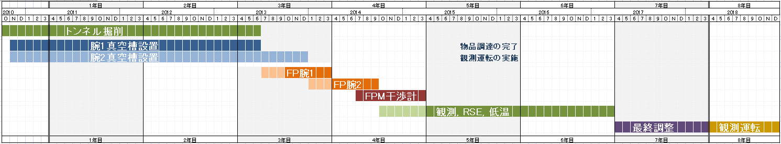
(1) 到達目標設定 – 完成時期
LCGTに組み込むための準備完了時期
4年目(2014年度)末までに準備を完了する.
LCGT全体スケジュールが不確定であるが、考えら
れるどのスケジュールにも対応できるようにするため.
1年目
2年目
3年目
4年目
5年目
6年目
7年目
8年目
合意事項：
(1) 5年目に試験観測を行う。
(2) 8年目最初からは
full LCGTでの観測運転。
トンネル掘削
真空槽設置
4年目末までに
RSEの準備を
完了する
試験観測の実施
物品調達の完了
最終感度達成

Slide 11
(1) 到達目標設定 – 達成技術
何を持ってRSE 技術が完成した、と言えるのか?
プロトタイプ干渉計において
・RSE干渉計を安定に動作させること.
・重力波に対する応答(伝達関数)がRSEによって向上すること.
・RSE導入によって, 光量子雑音レベルの低減を確認する
ことが望ましいが、実機に匹敵する労力を要し、困難.
・RSEの効果は伝達関数に集約されている.
(・RSEは低温化のための技術であり, 感度は問わない.)
観測周波数
重力波
に対する
応答
FPのみ
重力波
に対する
感度
RSE
(散射雑音)
(信号応答)
RSE
FPのみ
周波数
周波数

Slide 12
報告内容
(0) 前置き
大前提条件、議論の方針, RSE技術について復習
(1) 到達目標設定 --- 何をいつまでに?
(2) RSE技術のまとめ --- 技術の現状と今後の見通し
(3) ロードマップの策定 --- 具体的な計画策定

Slide 13
(2) RSE技術のまとめ
RSE技術の現状, 今後の見通し
プロトタイプ試験により, 概念実証は完了している.
・RSE干渉計の安定動作が実現されている.
・重力波に対する応答の向上も確認できている.
・RSE技術においては, 日本のメンバーが世界を牽引している.
詳細・具体的な設計と製作実機の性能評価は必要.
・光路長・アラインメント制御信号取得.
・制御系設計と制御雑音, アクチュエータ.
・制御システムハードウェア.
・DC readout (ホモダイン検波, OMC)
・高出力光への対応 .
・ロックアクイジション.
・シミュレーション検討

Slide 14
RSE/SRプロトタイプ試験
~1986
Signal Recycling
(Dual Recycling)
[B. Meers]
~1998
Garching 30m
[G. Heinzel]
GEO600
Glassgow 10m
~1993
RSE
Idea [J. Mizuno]
Tabletop [G. Heinzel]
~2000
Tabletop with new control
Caltech (DRSE+PR) [J. Mason]
Florida (DR+PR)
Australia (DRSE+PR) [D. Shaddock]
~2005
Caltech 40m
Suspended mass
DRSE+PR
~2013
AdLIGO(DRSE)
~2002
NAOJ 4m
Susp. mass
BRSE (No PR)
[O. Miyakawa]
~2004
NAOJ 4m
Susp. mass
DRSE (No PR)
[K. Somiya]
~2007
NAOJ 4m
Susp. mass
BBRSE+PR
[F. Kawazoe]
~2010
~2013
LCGT(VRSE)
TAMARSE
(BRSE+PR+WFS)
~2001
QND study [Y. Chen, A. Buonanno]
Optical spring
Readout scheme
Original fig. by
O.Miyakawa

Slide 15
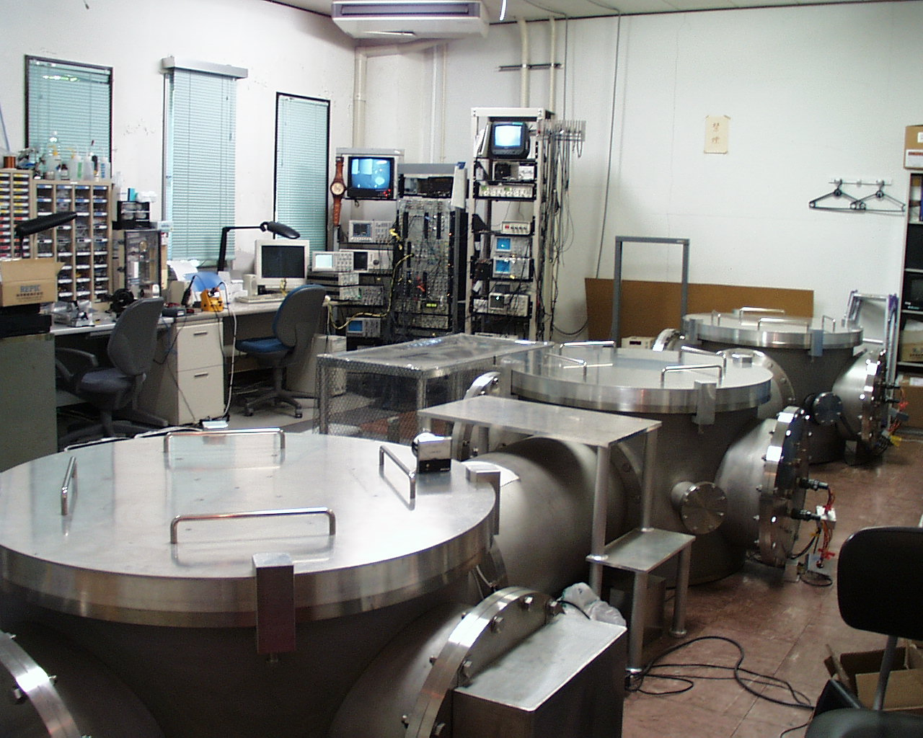
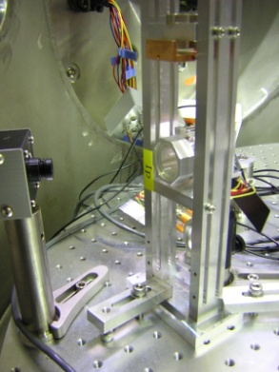
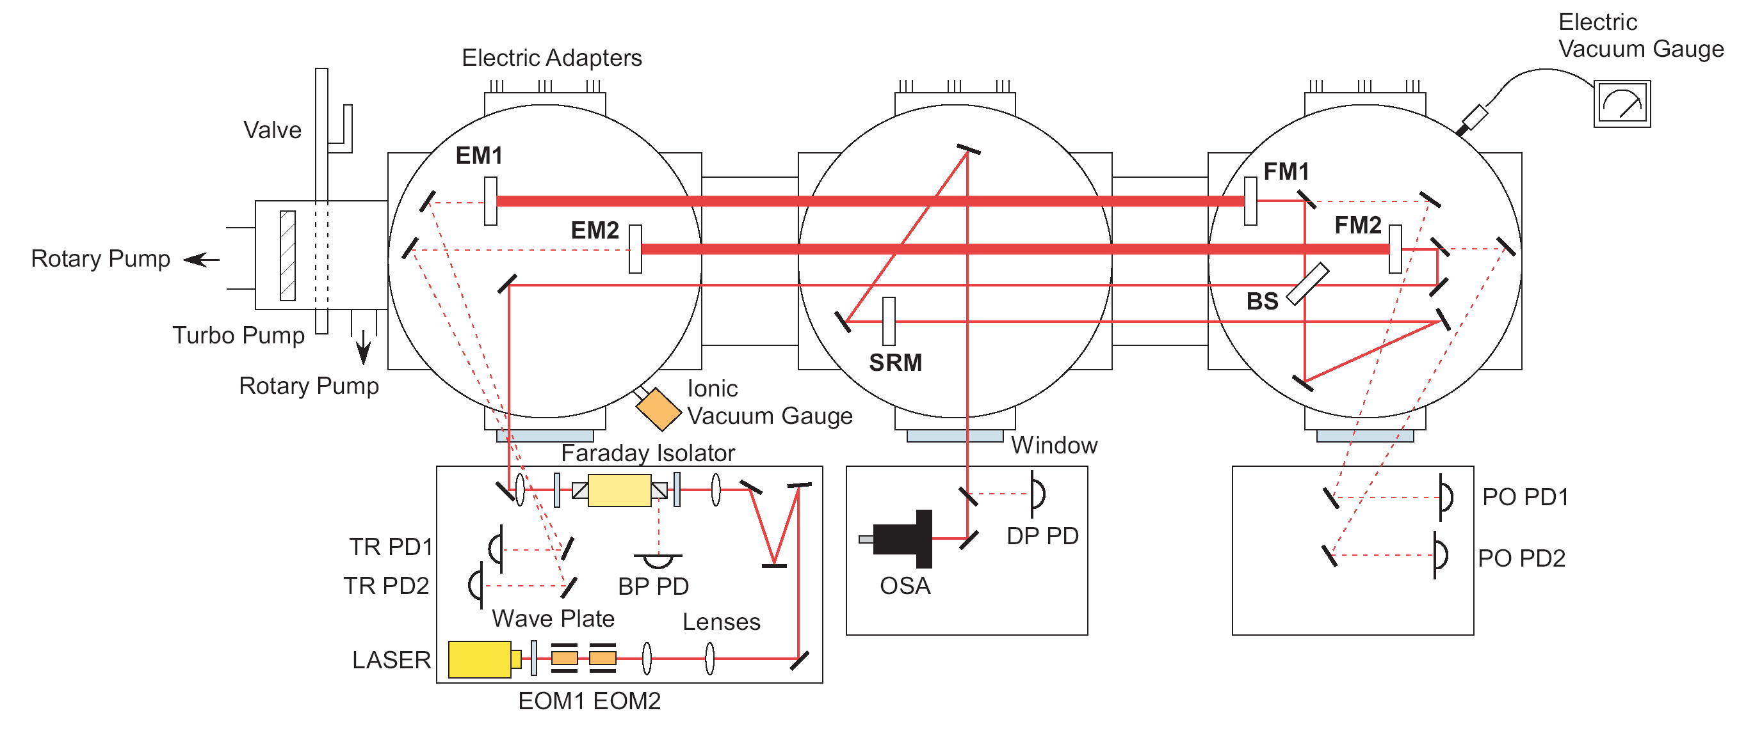
NAOJ 4m プロトタイプ
RSE開発のために製作された、
懸架された鏡によるプロトタイプ干渉計
~2002 BRSE w/o PR (宮川ら) 干渉計動作, 応答関数
~2004 DRSE w/o PR (宗宮ら) 干渉計動作, 応答関数 (Two bumps)
~2007 BRSE + PR (川添ら) 干渉計動作, 制御信号分離度測定

Slide 16
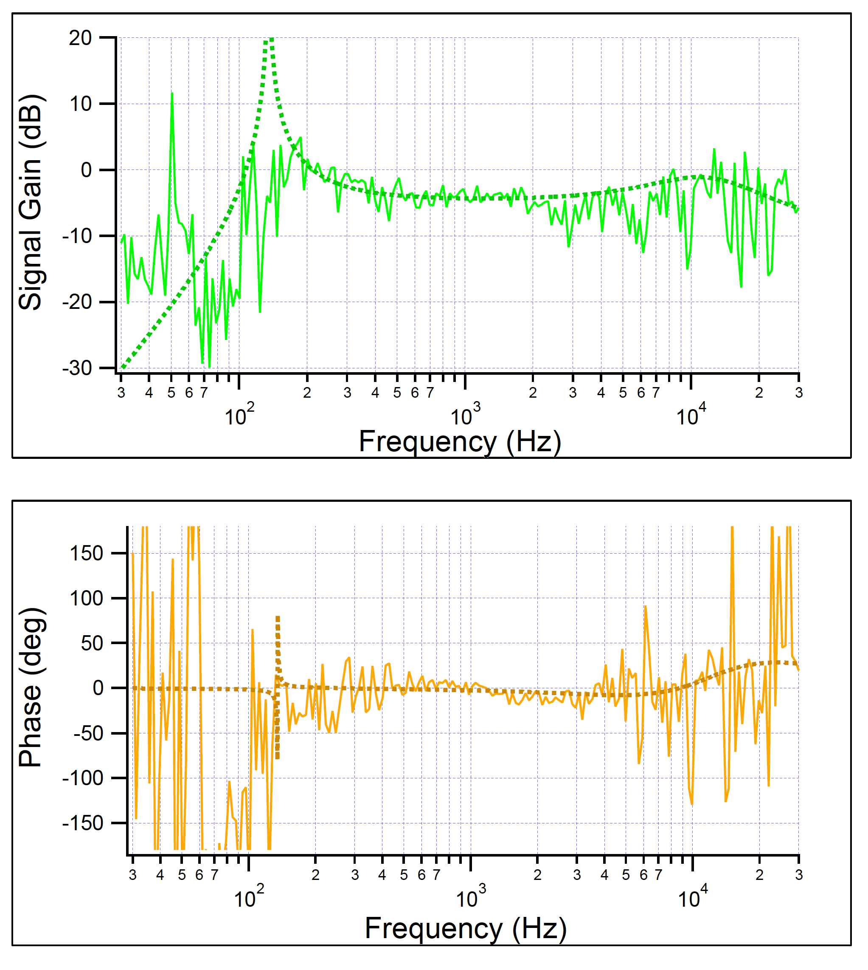
DRSE 干渉計応答関数 (NAOJ 4m IFO)
DRSE実験 (2004 宗宮ら)
Optical Spring
Detuned Peak
干渉計の動作
Detuningの効果の確認
Optical Springの世界初観測

Slide 17
RSE 干渉計の動作 (NAOJ 4m IFO)
PR-BRSE実験 (2007 川添ら)
DP
パワー（AU）
BP
PRCgain
FPi
パワー（AU）
FPp
10sec
1
2
3
4
5
1: 無制御 2: MI 3:PRMI 4:CIFO 5:RSE

Slide 18
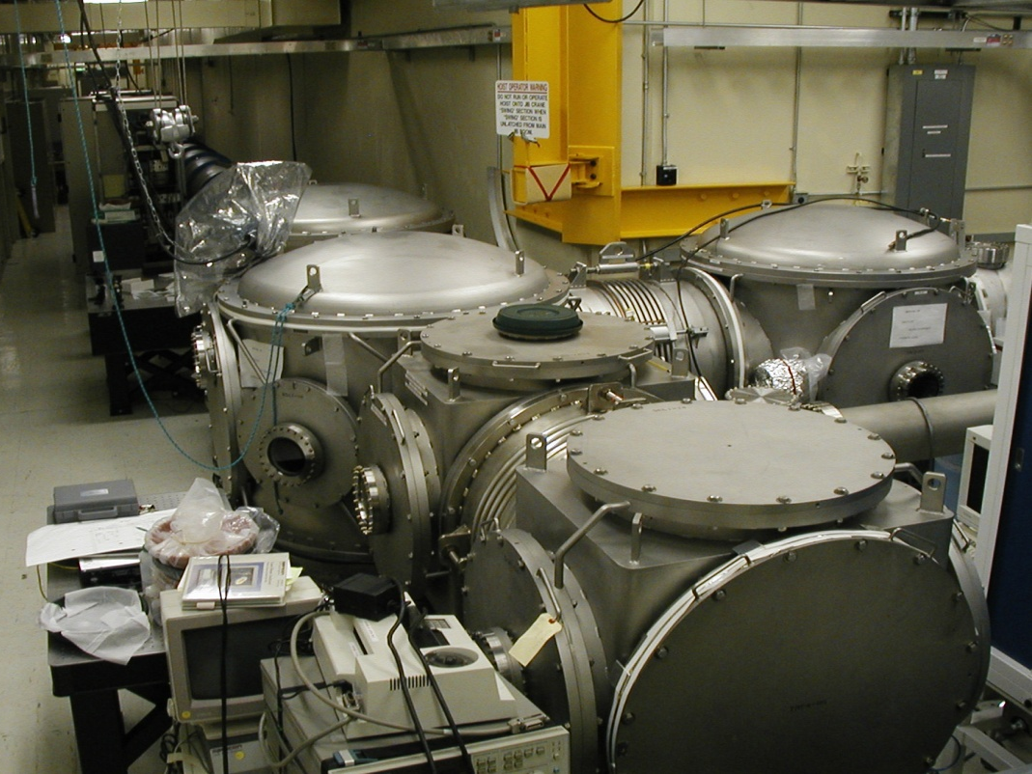
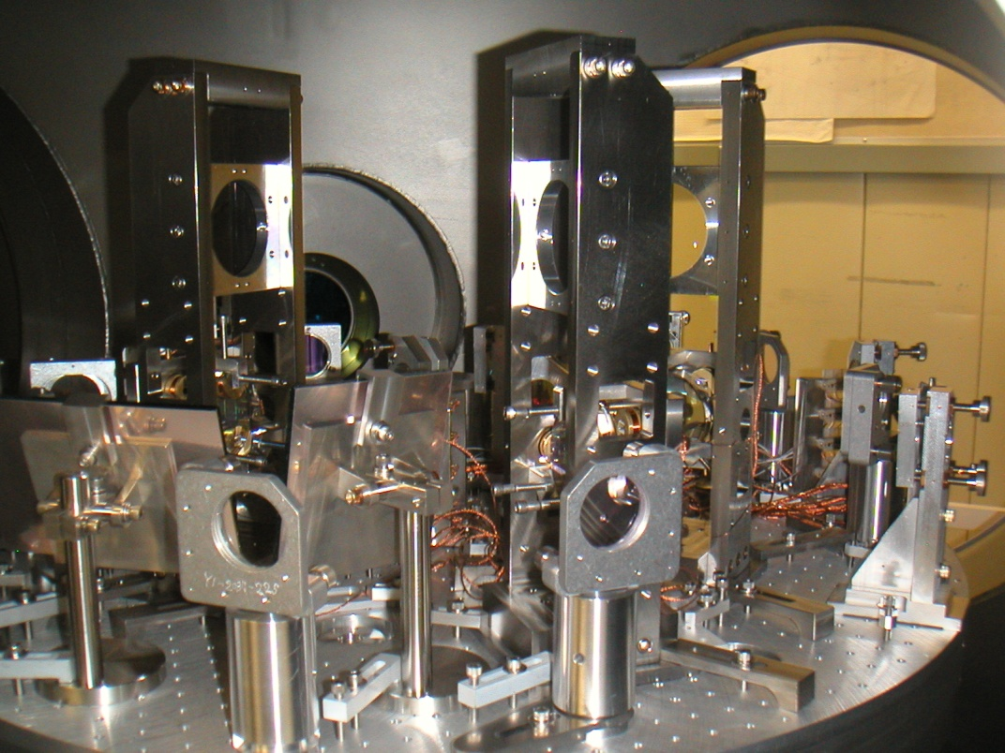
PR-RSE 干渉計の動作 (Caltech 40m IFO)
PR-DRSE実験 (2005 宮川ら)
干渉計動作
応答関数測定
PRM
BS
SRM
Bright
port
Dark
port
X arm
Y arm

Slide 19
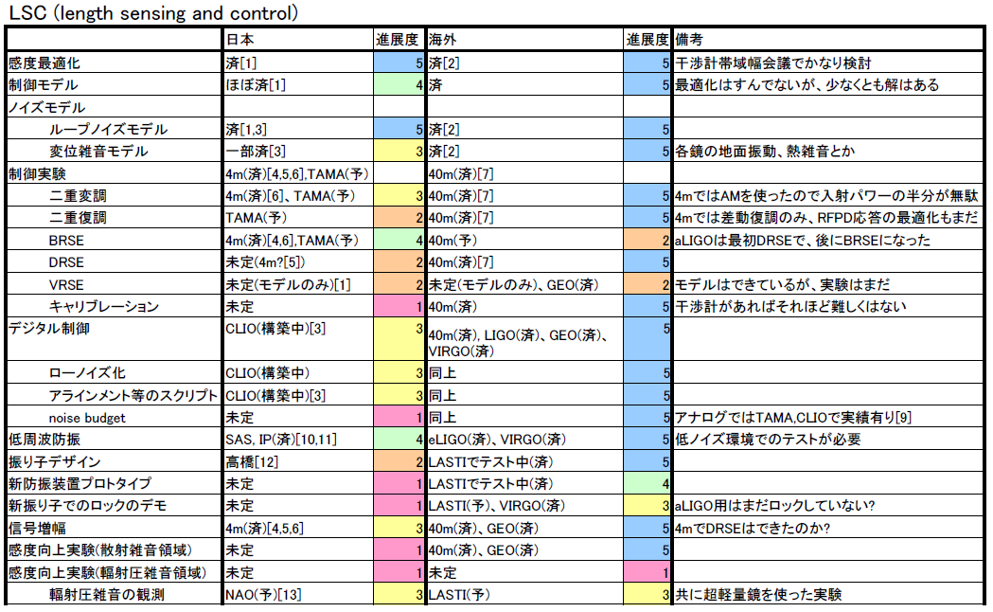
RSE技術の現状評価と今後の見通し
宮川資料

Slide 20
報告内容
(0) 前置き
大前提条件、議論の方針, RSE技術について復習
(1) 到達目標設定 --- 何をいつまでに?
(2) RSE技術のまとめ --- 技術の現状と今後の見通し
(3) ロードマップの策定 --- 具体的な計画策定

Slide 21
(3) ロードマップの策定
作業部会で決定された方針
・高感度なRSEプロトタイプ干渉計開発は必要ない.
・具体的な設計, シミュレーション検証,
LCGT本体での作業に労力を割くべき.
・国外の研究者の招聘は必要.
・国際協力で進めることは不可欠.

Slide 22
今後の方針
具体的なロードマップ策定を進める
1年目
2年目
3年目
4年目
5年目
6年目
7年目
8年目
トンネル掘削
真空槽設置
4年目末までに
RSEの準備を
完了する
試験観測の実施
物品調達の完了
最終感度達成
この間の開発スケジュール,
LCGTコミッショニング手順を策定する.

Slide 23
ロードマップの策定 : 制約条件
・時間的制約
7年目で建設・目標感度実現 → 8年目から観測開始
5年目で主要機器の手配完了
最初の2年半は, 掘削・真空槽設置
現地インストール, シェイクダウン作業 : 4年半で行う
(安定化光源, 入出射光学系, 防振系, 干渉計,
信号取得・制御系, 低温系, ノイズハンティング,
長期安定度, 観測体制, 試験/中間観測)
・経費の制約
LCGT経費は, ほぼ建設費 → 研究開発費に制約
他の要素を圧縮することで捻出は可能。
・人的制約
・地理的制約
利便性と静寂環境のトレードオフ
LCGT環境整備との兼ね合い

Slide 24
コミッショニングについての注意事項
・時間的制約が厳しい
→ 実地での作業時間短縮を強く意識する.
・インターフェース (機械的, 光学的, 電気的)
の確認と仕様策定.
・単体での性能評価試験. → 性能評価設備は必須.
・インストール手順の事前確認, リハーサル.
・干渉計のインストール, シェイクダウン, 試験観測
最終段階で目標感度を実現することが第一優先.
(途中段階での高感度化のための廻り道は想定しない, 状況次第?)
片腕→ 両腕 → FPM → RSE の段階を経て進める.
PRM + SEMはセットでインストールするべき.
低温技術をいつ, どのように導入するかはTBD.
次の段階に進むための基準を明確にしておく.
各段階で連続動作(試験観測運転)を実施.
5年目終了時までに解析可能な観測データを得る.

Slide 25
検討事項
要検討事項
・RSE(+干渉計)技術タスクリストと開発計画.
・コミッショニング方針と順序の策定.
低温技術, 試験観測との兼ね合い.
途中段階での感度・観測についての方針.
コミッショニングを容易にするための予備機器の準備.
・技術的リスクマネジメントとしてのオプション検討.
・プロトタイプで得るものもある → リソースとの兼ね合いで検討.

Slide 26
まとめ
(1) 到達目標設定
RSE技術は 4年目(2014年度)末までに準備を完了する.
RSE 技術到達目標
プロトタイプ干渉計において
・RSE干渉計を安定に動作させること.
・重力波に対する応答(伝達関数)がRSEによって向上すること.
(2) RSE技術のまとめ
プロトタイプ試験により, 概念実証は完了している
詳細・具体的な設計と製作実機の性能評価は必要.
(3) ロードマップの策定
RSE各要素に関して開発計画
・高感度なRSEプロトタイプ干渉計開発は必要ない.
・具体的な設計, シミュレーション検証, LCGT本体作業に労力を割く.
・国際協力で進めることは不可欠.
技術開発の方針・ロードマップの策定.
人員, 開発経費などの制約/要求をまとめる.

Slide 27
終

Slide 28
参考: 「5年目のかたち」 作業班のまとめ
「5年目のかたち」 特別作業班まとめ (2010.1.30)
大橋, 麻生、安東、川村、神田、宗宮、三尾、 宮川、三代木、山元、山本、（梶田）
１．LCGT７年計画での位置づけ （5年目）
７年目に地下、低温の高感度（RSE）レーザー干渉計を完成させる。 その間のどこかで、常温干渉計を運転し、解析グループへのデータ 提供が可能な数ヶ月の観測を行う。ここでは、その実行時期として、４年半から（５年目）を想定している。トンネル掘削完了後１年間 でインストール可能なシステム構成をとるのが妥当である。その後、 RSE、低温についても段階を追って組み込んでいくことになる。
２．5年目の干渉計 configuration は？
今のところ、この段階ではRSEを組み込まないという想定であるが、R＆Dが予想より早く進めば、この時点で組み込むことも可能である。 パワーリサイクリングだけを組み込むことは想定外とする。もし、高出力レーザーが調達できれば、それを組み込むことは可能である。
３．RSEをどうやって実現するか？
LCGT本体ではなくプロトタイプ干渉計を用いたR&Dを想定するが、 この作業部会の範囲を超えており、LCGT全体で議論すべきである。
４．5年目の観測とは？
単なる試験観測ではないものを想定する。ただし、重要な前提条件 として、5年目から7年目へのつながりを阻害しないことをあげる。 （つまり、この段階で感度の最適化は考えないという意味である）

Slide 29
参考: 「PLUS」 作業班のまとめ
「PLUS」 特別作業班まとめ 取りまとめ： 三代木 (2010.4.4)
（基本方針） LCGT用デザインに沿ったR&Dを行う。
（継続実験について）
2010年は、
・CLIO – Degital （宮川）
CLIO-低温関係 （LSPI, Heat Link防振、データ評 価など）（三代木・内山）
・TAMA - RSE Alignment （辰巳）
・SAS開発 （主に、センサー系）（高橋） を行う。
SASは完全に人員不足なので、人員の明確な配分を行う。さらにエフォート設定 で
増やす。 TAMA-RSEにも人員を補給する必要がある。あるいはエフォート設定。
・サファイア基材開発（三尾） 基材開発そのものは難しい。なので、宇宙線研共同利用を原資に我々自身が、提 供された基材の性能評価を行えるために、吸収測定装置の開発と測定を最優先で 継続する。
・サファイア懸架（鈴木） 現状、情報収集、試行錯誤を行うしか対処できず。
（LCGT準備について）
LCGT用デザイン用デザインの早急な構築に関して
・RSE信号取得の最終設計。
・一番最初に構築されると思われる入射光学系
（MC, R-cavityの構成、その防振 系）の設計。
が緊急課題なので、特別作業班を作ってもらい、議論する。

Slide 30
スケジュール
•既に合意されている事項：
(1) 5年目に試験観測を行う。
(2) 8年目最初からはfull LCGTでの観測運転。
1年目
2年目
3年目
4年目
5年目
6年目
7年目
8年目
トンネル掘削
真空槽設置
4年目末までに
RSEの準備を
完了する
試験観測の実施
物品調達の完了
最終感度達成

